Slide 1
МДОУ «Детский сад №10 комбинированного вида» подготовительная группа «Звёздочка» компенсирующей направленности
Экологический проект «ПЕСОК И ГЛИНА»
Провела:
Воспитатель Пронина Е.А.
Ухта 2017

Slide 2
Тип проекта: познавательно-исследовательский Участники проекта: педагог, дети, родители Длительность: кратковременный, 1 неделя Цель: развитие познавательного интереса к неживой природе.
Задачи: 1. Формировать у детей представление о неживой природе и ее свойствах 2. Развивать умение наблюдать, обследовать, сравнивать, обобщать и делать выводы 3.Систематизировать элементарные знания о свойствах песка (сыпучесть, рыхлость, способность пропускать воду и т.д.), глины (вязкость, пластичность, неспособность пропускать воду); об использовании человеком песка (строительство, песочные часы и т.д.), глины (производство посуды, игрушек, строительство); 4. Воспитывать бережное отношение к объектам неживой природы.

Slide 3
Ожидаемые результаты : У детей повысится интерес к исследовательской - экспериментальной деятельности.
Актуальность
К шести летнему возрасту заметно возрастают возможность инициативной преобразующей активности ребенка. Этот возрастной период важен для развития познавательной потребности, которая находит отражение в форме поисковой, исследовательской деятельности, направленной на «открытие» нового, которая развивает продуктивные формы мышления. Поэтому очень важно знакомить детей со свойствами песка и глины таким образом, чтобы не только преподносить им готовые знания, но и помогать им, добывать эти знания самим с помощью игровых методов, экспериментирования, исследования.

Slide 4
Проблема
В следствии снижения познавательной активности у детей низкий объем представления об окружающем мире. Дети имеют трудности установления причинно-следственных связей.
Мало внимания уделено родителями этой теме.
Важно выяснить, чем отличается песок от глины, их взаимосвязь в природе.
Организационный этап
1. Постановка целей, определение актуальности
и значимости проекта;
2. Подбор наглядно-исследовательского материала,
литературного и иллюстрированного
материала;
3. Разработка конспектов занятий.

Slide 5
Основной этап
1. Беседы: «Песок и глина в природе», «Где используют песок и глину». 2. Наблюдение: «Песок после дождя и в сухую погоду». 3. Практическая деятельность: - опыты с песком и глиной; - игры-эксперименты: • «Песчаные бури» • «Свойства мокрого песка» • «Волшебный материал» • «Ветер» 4. Физкультминутки «Песчинки», «Песок и глина»
5. Рисование «Рисуем песком»
6. Лепим из глины посуду
7. Стихи о песке и глине

Slide 6
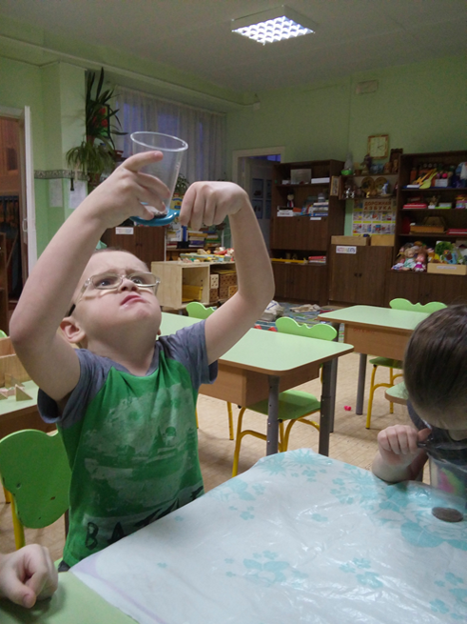
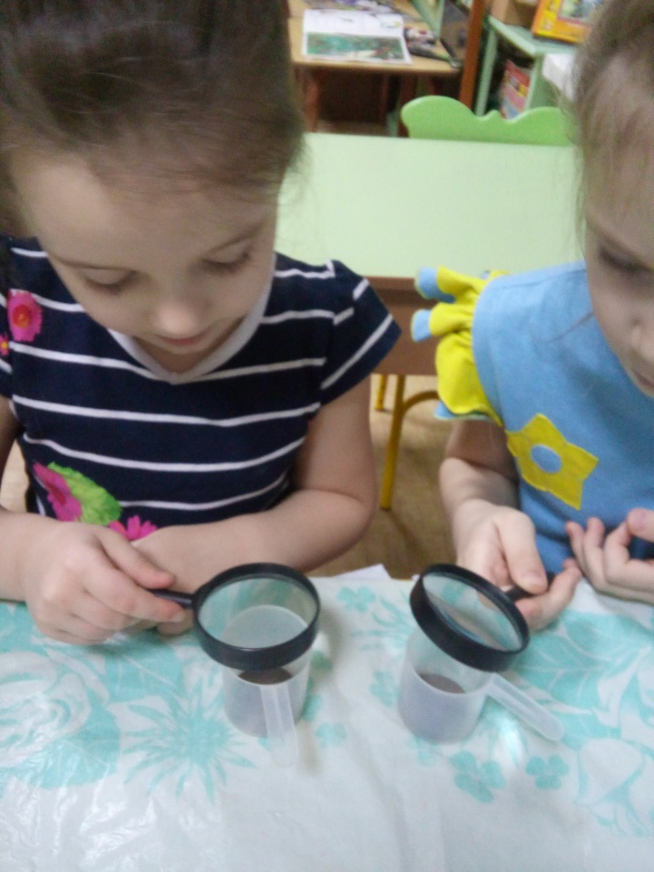
Эксперимент «Мы исследователи»
С помощью лупы дети внимательно рассматривают, из чего состоит песок. Вывод: из зернышек-песчинок.
Затем дети рассматривают сухую глину. Вывод: из мелких частиц(пыль).

Slide 7
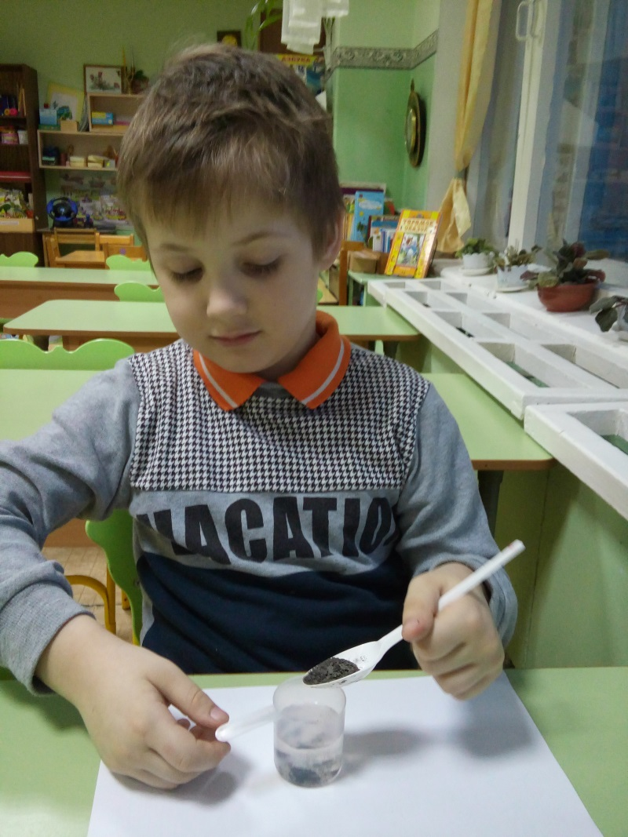
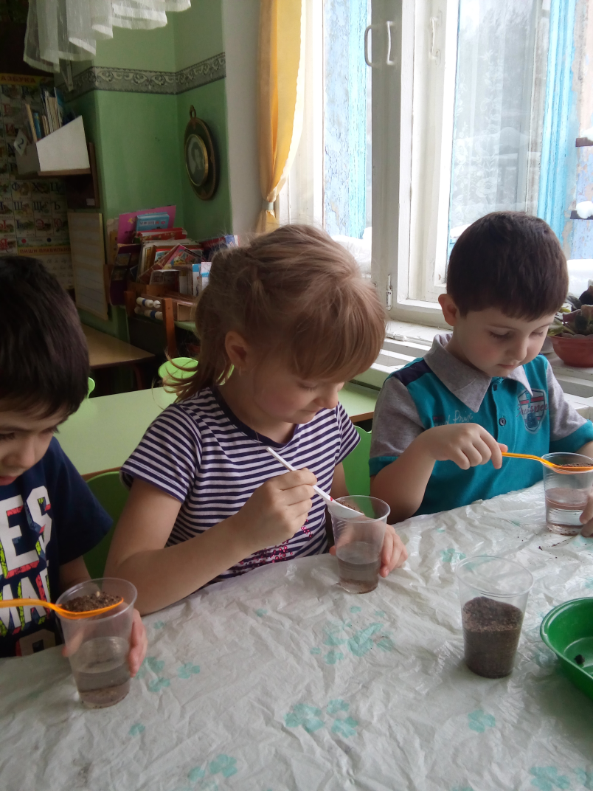
Эксперимент «Это интересно!»
Дети насыпают ложкой песок и глину в стаканчик.
Вывод: песок сыпучий, песчинки не держатся друг за друга. Частички глины, скреплённые между собой, падают в стаканчик быстро и резко.

Slide 8
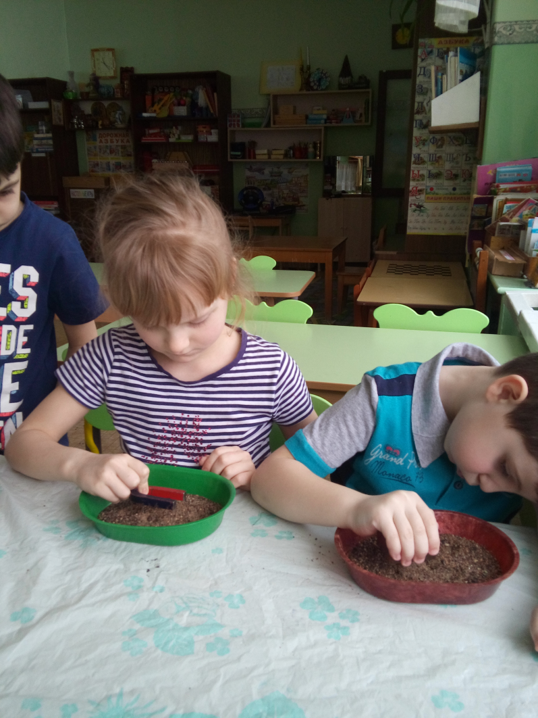
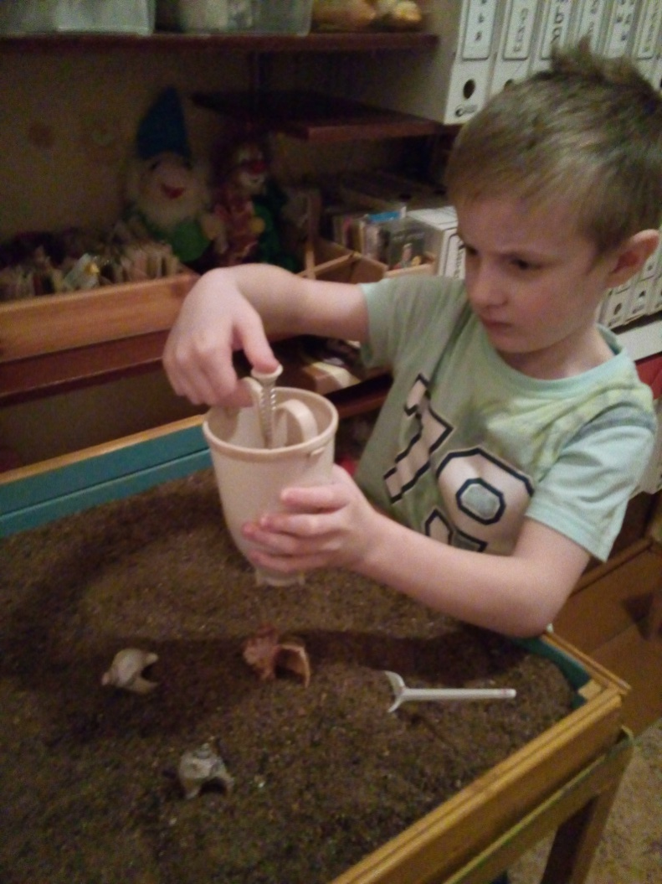
Эксперимент «Сухой бассейн»
Дети прячут игрушки в песке.

Slide 9
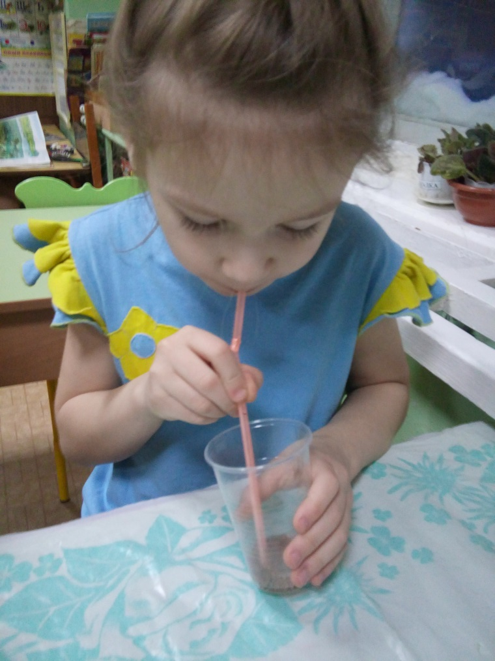
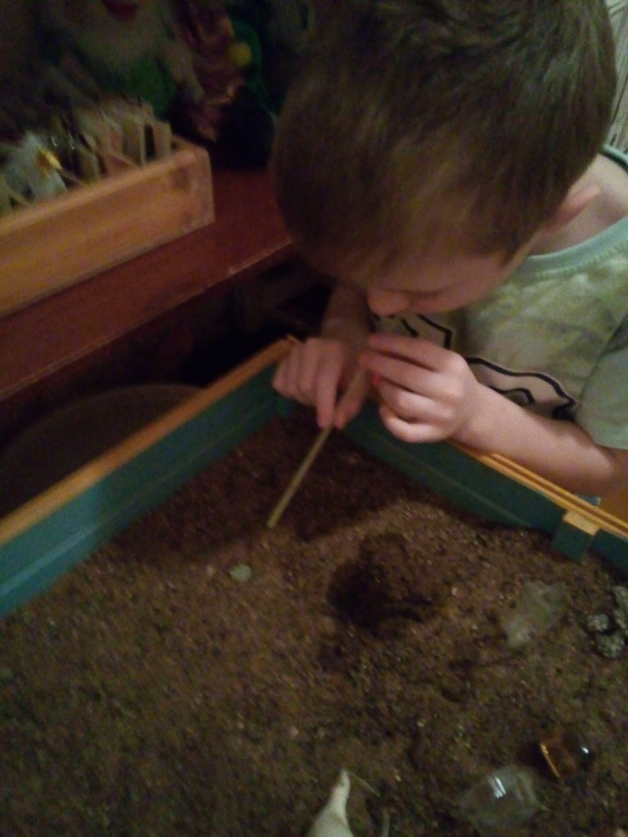
Эксперимент «Ветерок»
Дети дуют через соломинку на писок.
Делают вывод, что песчинки легкие и свободно перекатываются. Кусочки глины сдуваются труднее, потому что тяжелее.

Slide 10
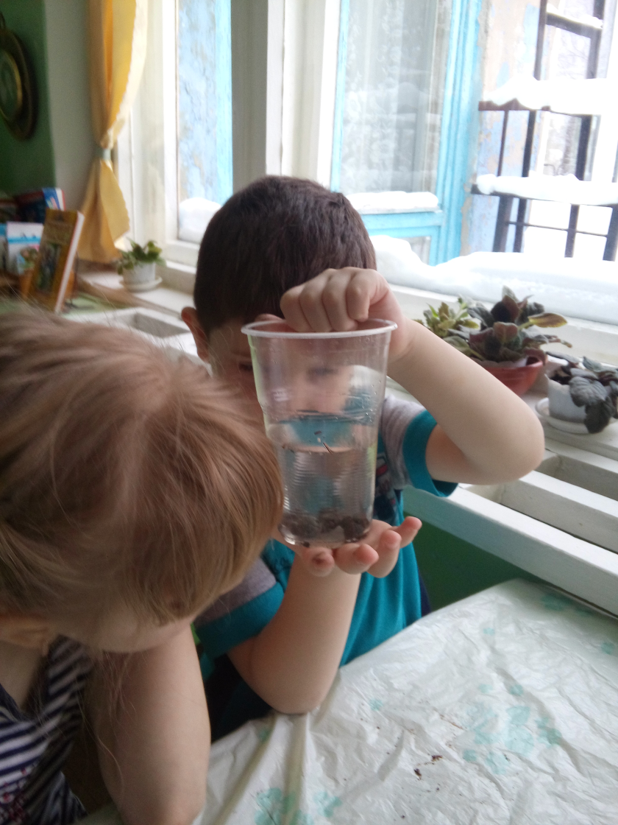
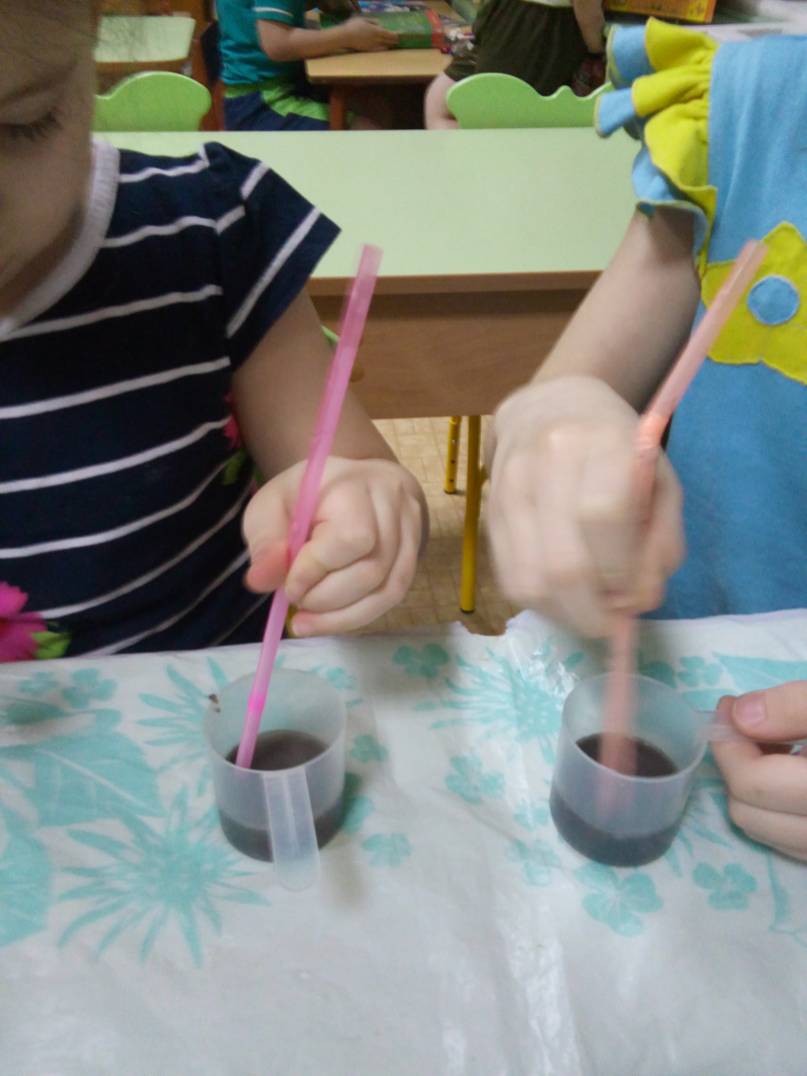
Эксперимент «Что под водой?»
Дети насыпают песок и сухую глину в воду.
Вывод: песок тяжелый - он опускается на дно баночки, пыль легкая, она осталась на поверхности. При намокании песок и глина меняют цвет.

Slide 11
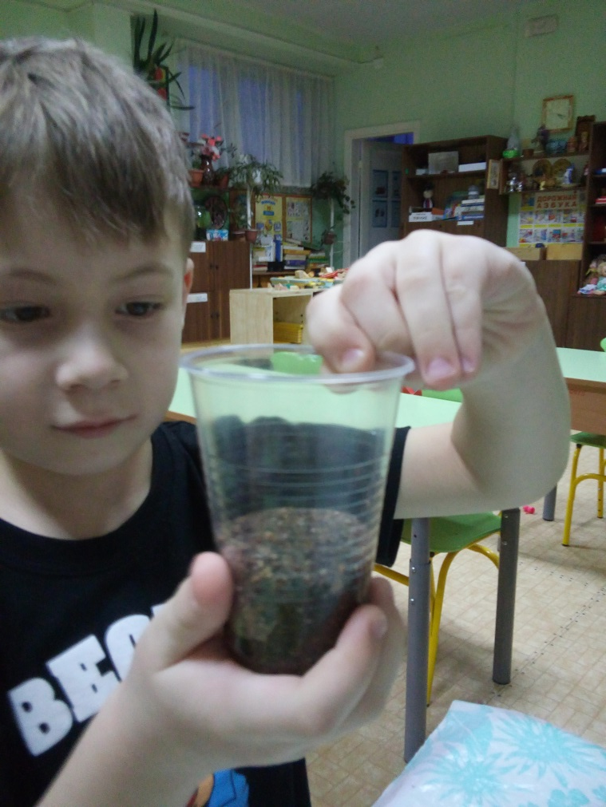
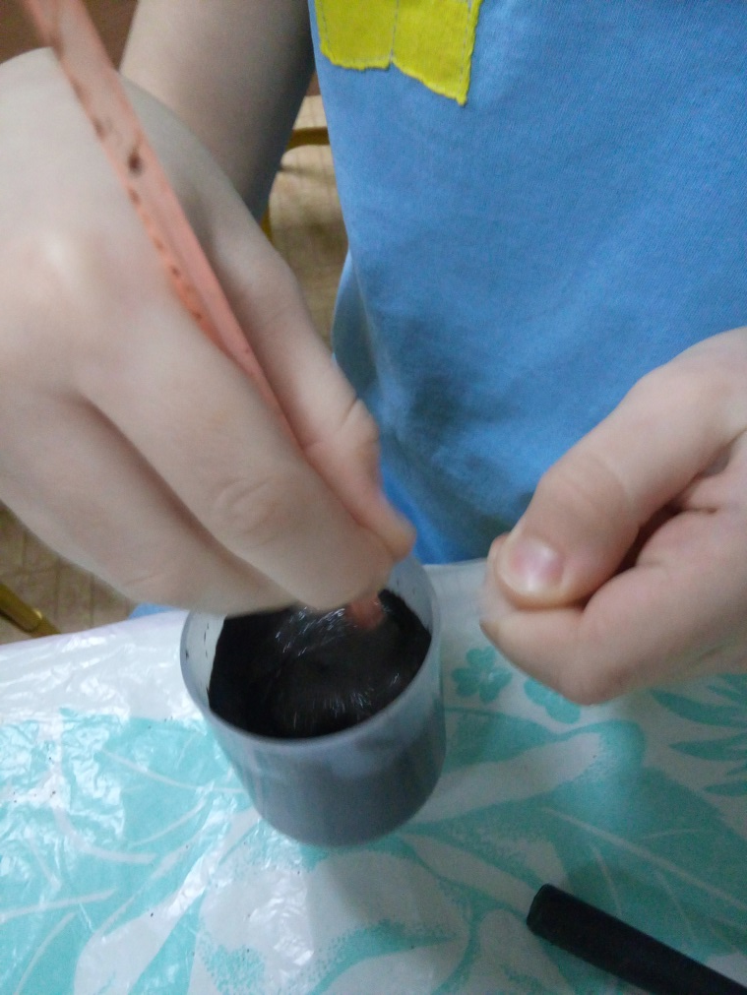
Эксперимент «А где вода?»
Дети поливают песок и глину одновременно водой.
Вывод: вода проходит сквозь песок быстрее. Глина намокает медленнее. Песок и глина меняют цвет.

Slide 12
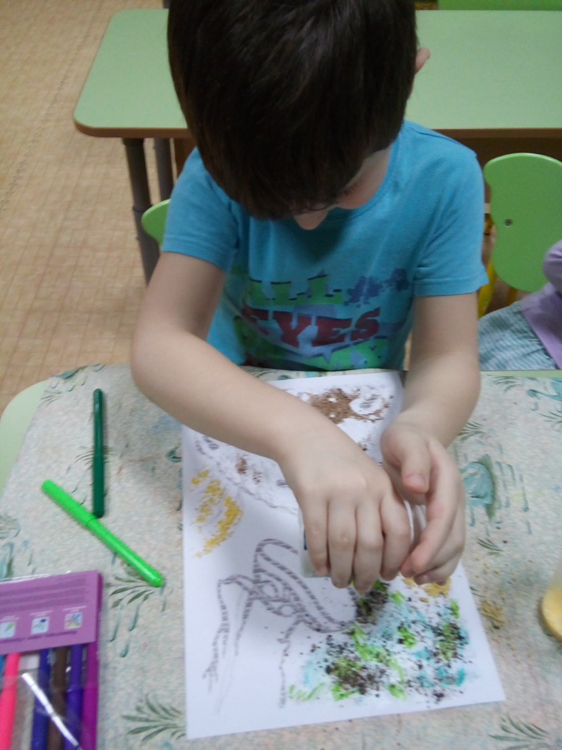
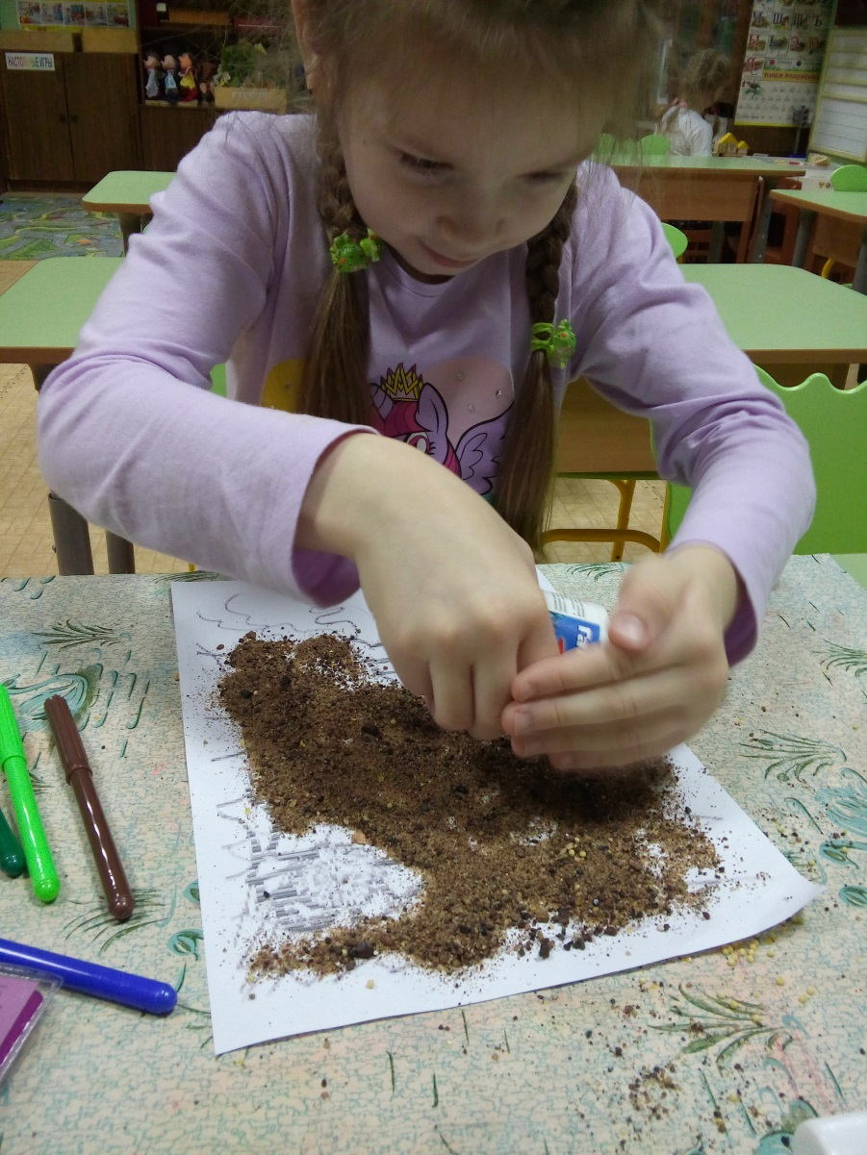
Рисование
Познакомить детей с техникой рисование песком.

Slide 13
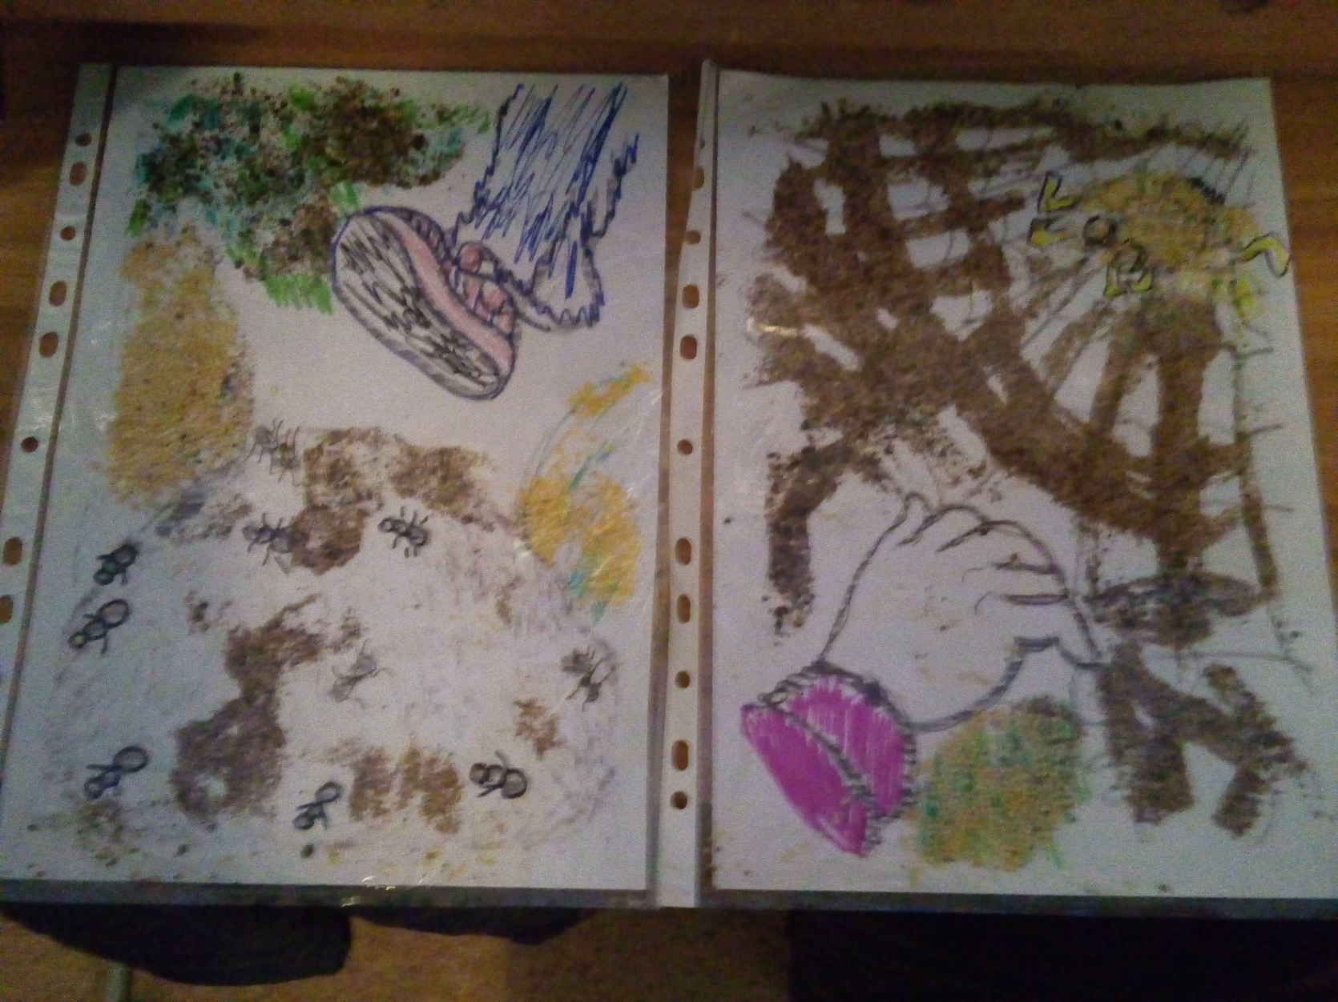
Рисование
Познакомить детей с техникой рисование песком.

Slide 14
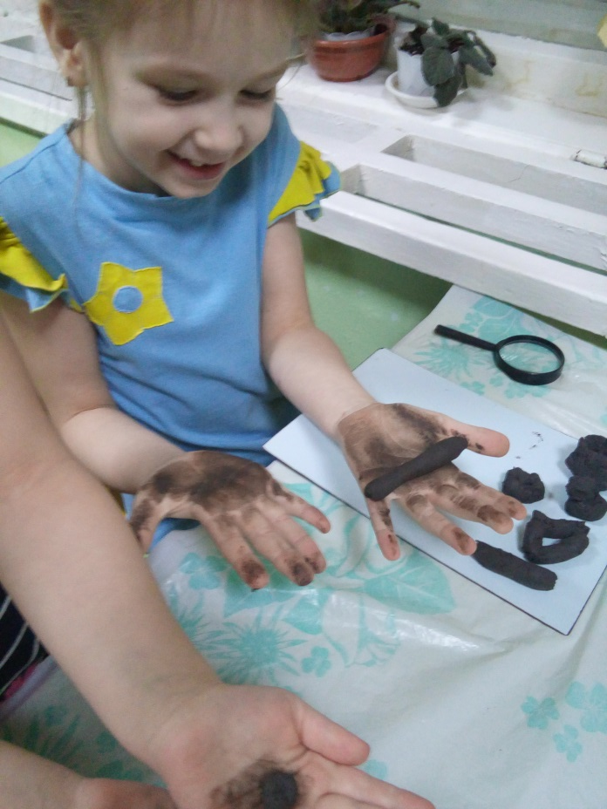
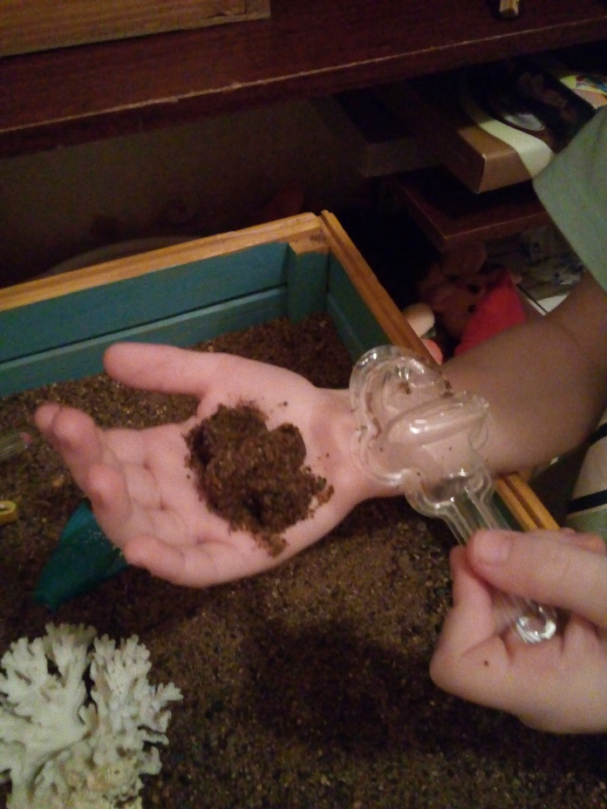
Лепка
Дети закрепляют свойства песка и глины.
Вывод: после высыхания песка поделки рассыпаются, а с глиняными – можно играть.

Slide 15
Заключительный этап
Дети закрепили знания о свойствах песка и глины. Дети проявили интерес к тому, что песок и глину можно использовать не только в природе, а так же в художественном творчестве У детей повысился интерес к исследовательской - экспериментальной деятельности.

Slide 16
Спасибо за внимание!!!

